Slide 1
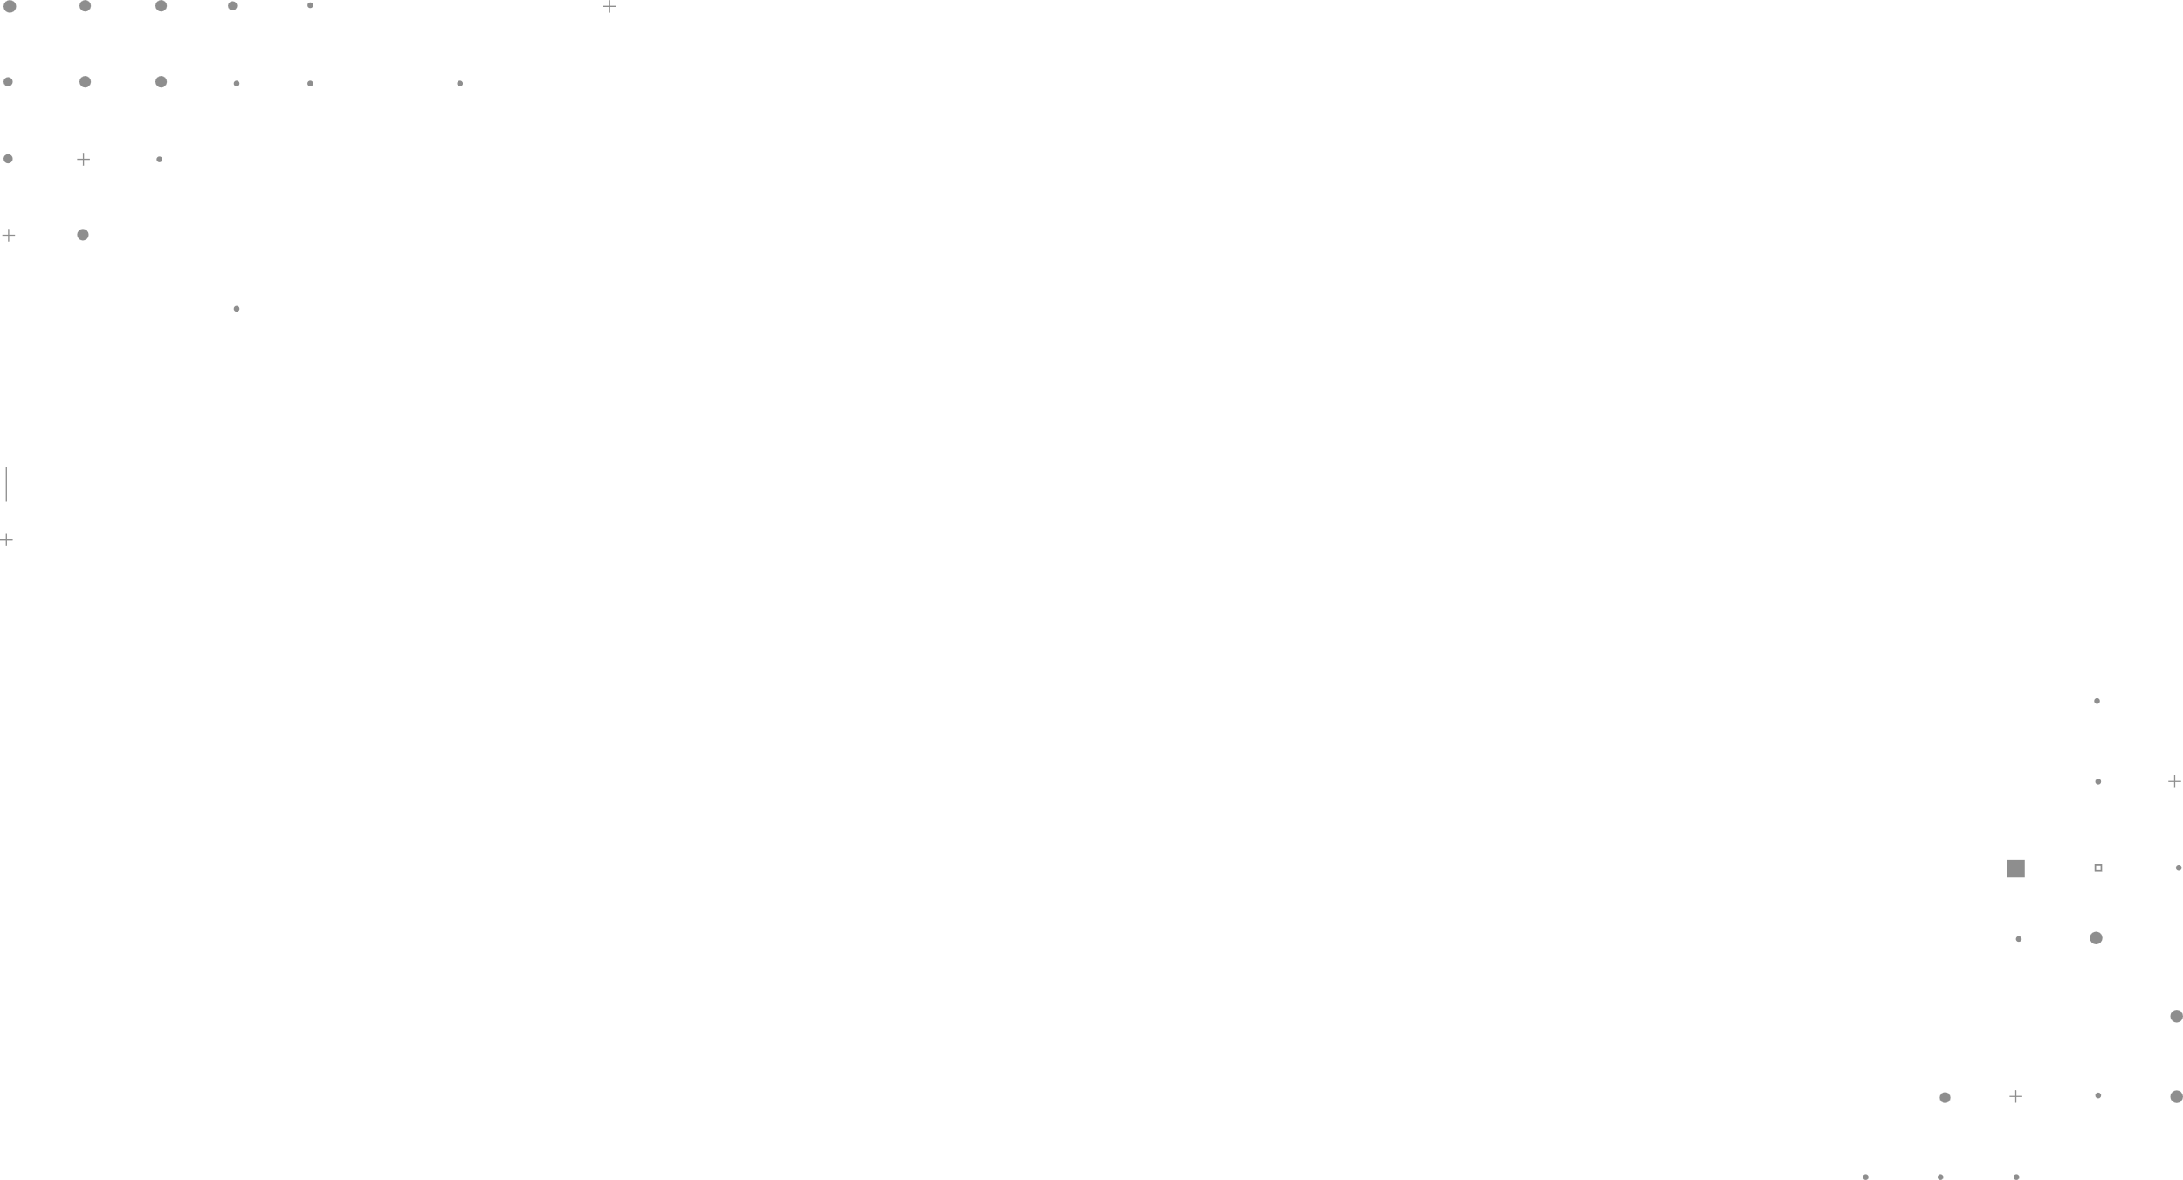


Slide 2

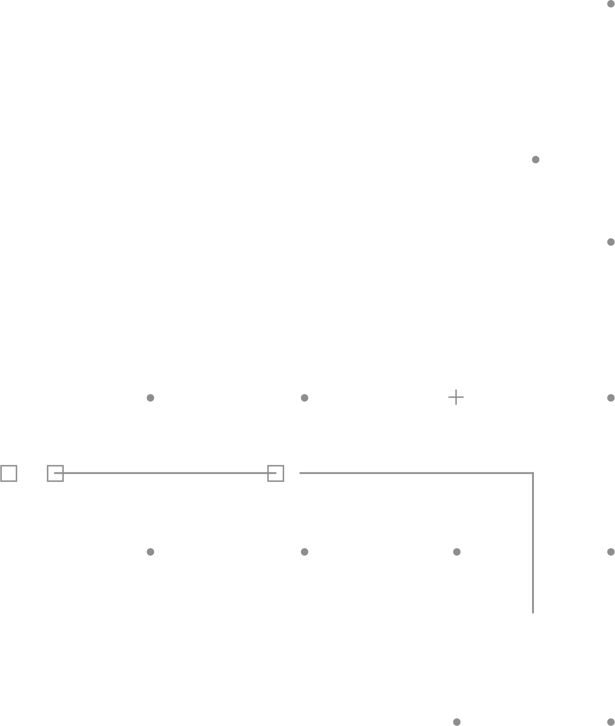
Desenvolvimento de software com C#

Slide 3
AGENDA
1
4
Apresentação do professor
Metodologia
2
5
Avaliação
Objetivo da Disciplina e Bibliografia
3
Plano Semanal de Aulas

Slide 4

Charles Alves
Professor
Técnico em processamento de dados
Graduado em Análise e desenvolvimento de sistemas
Pós Graduado em Deep Learning
Fotógrafo amador
Cervejeiro caseiro
profcharles.alves@fiap.com.br
Notes:
Deixar o e-mail do professor alinhado com o final do texto.

Slide 5
EXPERIÊNCIA PROFISSIONAL
Avalara - Engenheiro de software sênior - De: 2020 - Até: atual - (5 anos 2 meses)
Elleven Tecnologia - Co-Founder / Lead developer - De: 2014 - Até: 2024 - (10 anos 1 mês)
Magna Sistemas - Analista Programador Sr. - De: 2013 - Até: 2014 - (1 ano)
Bank of America/Merrill Lynch - Analista programador sênior - De: 2011 - Até: 2013 - (2 anos 2 meses)
Autobyte Informática - Analista programador / Sócio - De: 2008 - Até: 2012 - (4 anos 8 meses)
Spring Wireless - Analista programador - De: 2010 - Até: 2011 - (1 ano 3 meses)
Politec - Analista Programador - De: 2006 - Até: 2007 - (1 ano)
Consoft infosolutions - Consoft Consultoria e Sistemas Ltda - De: 2003 - Até: 2005 - (2 anos)
Sweda informatica - Sweda Informática LTDA. - De: 1999 - Até: 2003 - (4 anos)
Notes:
Deixar o e-mail do professor alinhado com o final do texto.

Slide 6
OBJETIVOS
Desenvolver a capacidade de criar soluções robustas e escaláveis utilizando a linguagem C# através de atividades práticas.

Slide 7
OBJETIVOS
Nosso curso abrange desde os fundamentos da programação orientada a objetos até tópicos avançados como:
Manipulação de dados e integração com bancos de dados
Desenvolvimento de APIs RESTful
Programação assíncrona e gerenciamento de threads
Integração com APIs externas (incluindo ChatGPT)
Desenvolvimento web com .NET Core

Slide 8
COMPETÊNCIAS
Identificar e selecionar os requisitos que o software deve atender.
Especificar o sistema de informação a ser construído, detalhando sua arquitetura e funcionalidades por meio de uma linguagem de modelagem de sistemas (UML).
Planejar, acompanhar e monitorar o desenvolvimento de software e gerenciar os produtos de software gerados.
Todo o processo será conduzido de forma ágil, permitindo, dessa forma, alterações no projeto durante sua produção e sem causar grandes impactos e riscos ao projeto.

Slide 9
1° SEMESTRE
Introdução/instalação da IDE
Introdução ao C#
Aplicativos de console

Slide 10
2° SEMESTRE
Acesso a banco de dados
Entity Framework
API Rest

Slide 11
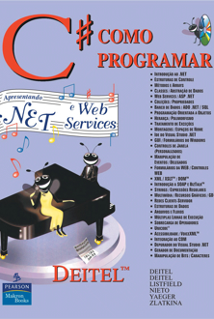


BIBLIOGRAFIA

Slide 12
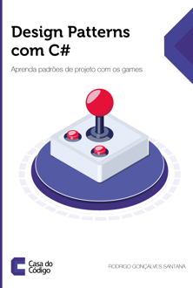
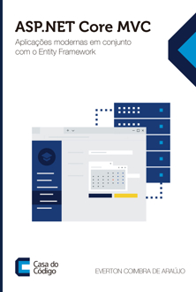
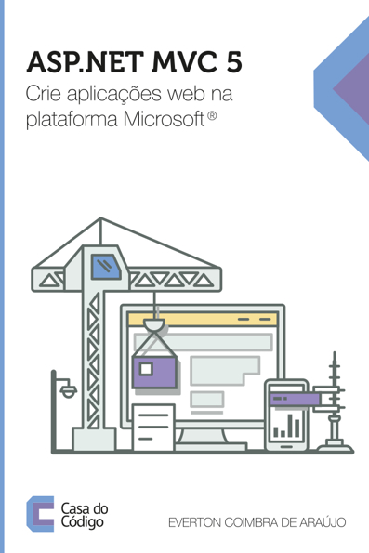
BIBLIOGRAFIA

Slide 13

HORÁRIO DE AULA
SEGUNDA-FEIRA TEM AULA DO ALLEN (PRESENCIAL)
19:20 ÀS 23H15

Slide 14

METODOLOGIA
AULA TEÓRICA
EXERCÍCIOS

Slide 15
AVALIAÇÃO
As notas semestrais na FIAP são compostas:
40% Project Checkpoint Challenge&Feedback (2 Challenge + 3 Checkpoint)
60% Global Solution (solução de tarefas de Cases reais)
MS1 = (PCC&F x 0.4 + GS x 0.6)

Slide 16
CÁLCULO DE MÉDIA ANUAL
A média anual é ponderada, ou seja, os semestres possuem pesos diferentes:
MA = (MS1 x 0.4 + MS2 x 0.6)

Slide 17
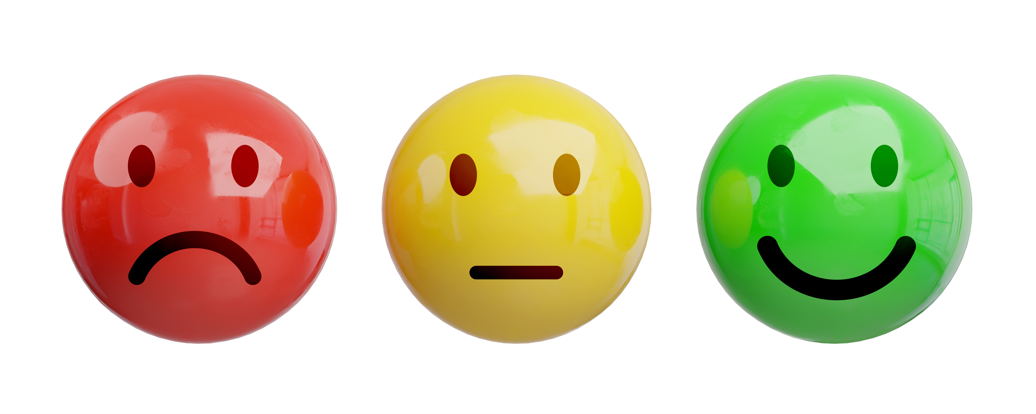
AVALIAÇÃO
CRITÉRIOS
DE APROVAÇÃO
Média Anual | Situação
0 a 3.9 | Reprovado
4.0 a 5.9 | Exame
6.0 a 10 | Aprovado
CASO O ALUNO FIQUE DE EXAME:
Nota para aprovação = (12 – Média Anual)

Slide 18
AVALIAÇÃO GLOBAL SOLUTION (GS)
INÍCIO: NOVEMBRO

Slide 19
Checkpoint (CP)
Calendário 1° semestre:
CP1 – 25/08
CP2 – 29/09
CP3 – 27/10

Slide 20
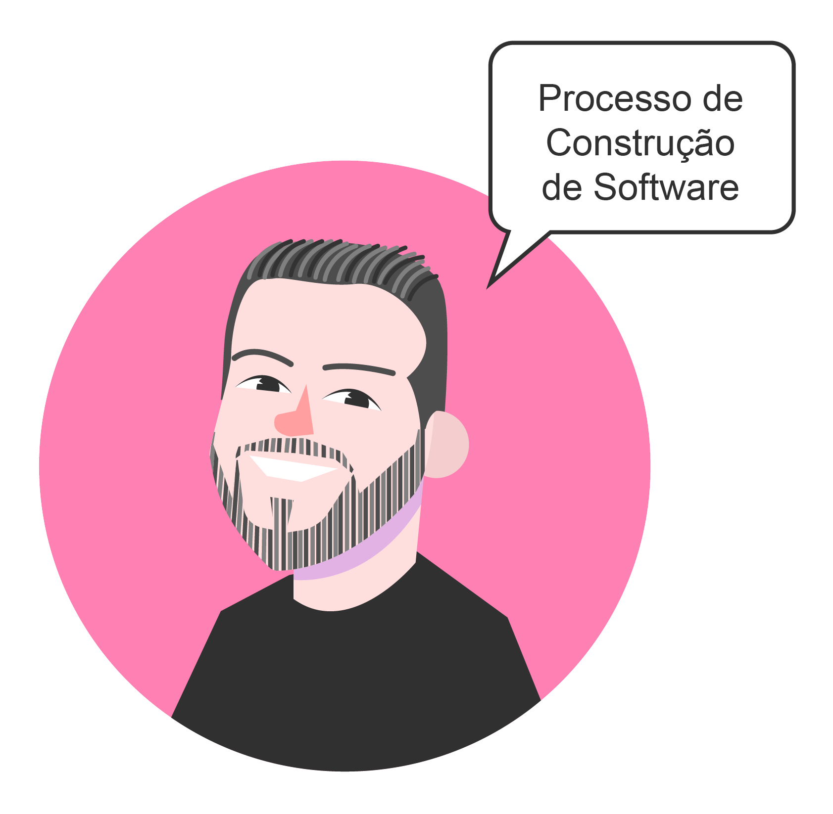
PRÓXIMA AULA
Transformação Digital
Sociedade 5.0
OX GÊNIUS

Slide 21
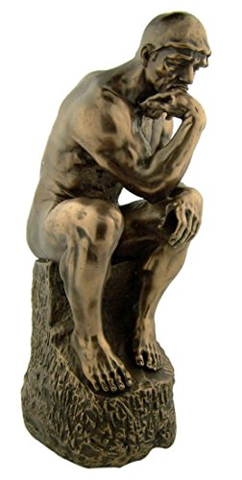
DÚVIDAS?
“A dúvida é o princípio
da sabedoria.”
Aristóteles

Slide 22
OBRIGADO
Copyright © 2022 | Professor Allen Fernando
Todos os direitos reservados. Reprodução ou divulgação total ou parcial deste documento, é expressamente proibido sem consentimento formal, por escrito, do professor/autor.

